Slide 1
前端入门技术分享
路琳 基础应用组 2017.8

Slide 2
CONTENTS
01
前端开发的历史和趋势
02
前端知识框架

Slide 3
CONTENTS
01
前端开发的历史和趋势

Slide 4
前端开发的历史和趋势
前后端不分 -> 前后端分离 -> 全栈工程师

Slide 5

什么是前端
前端：针对浏览器的开发，代码在浏览器运行。
后端：针对服务器的开发，代码在服务器运行

Slide 6
前后端不分的时代
互联网发展的早期，前后端开发是一体的，前端代码是后端代码的一部分。
后端收到浏览器的请求
生成静态页面
发送到浏览器

Slide 7
前端工程师的角色
Model（模型层）：提供/保存数据
Controller（控制层）：数据处理，实现业务逻辑
View（视图层）：展示数据，提供用户界面
前端只是后端 MVC 的 V。
模板工程师，负责编写页面模板。

Slide 8
Ajax
AJAX 即“Asynchronous Javascript And XML”（异步JavaScript和XML）
前端不再是后端的模板，可以独立得到各种数据。

Slide 9
Web 2.0
Ajax 技术促成了 Web 2.0 的诞生。
Web 1.0：静态网页，纯内容展示
Web 2.0：动态网页，富交互，前端数据处理

Slide 10
前端 MVC 框架
前端通过 Ajax 得到数据，因此也有了处理数据的需求。
前端代码变得也需要保存数据、处理数据、生成视图，这导致了前端 MVC 框架的诞生。

Slide 11
MVVM 模式
另一些框架提出 MVVM 模式，用 View Model 代替 Controller。
Model
View
View-Model：简化的 Controller，唯一作用就是为 View 提供处理好的数 据，不含其他逻辑。

Slide 12
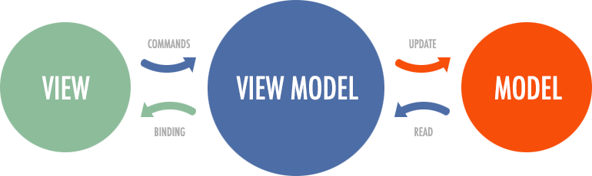
MVVM 模式
本质：view 绑定 view-model，视图与数据模型强耦合。数据的变化实时反映在 view 上，不需要手动处理。

Slide 13

Angular
Google 公司推出的 Angular 是最流行的 MVVM 前端框架。
它的风格属于 HTML 语言的增强，核心概念是双向绑定。

Slide 14
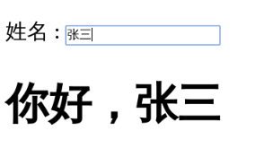
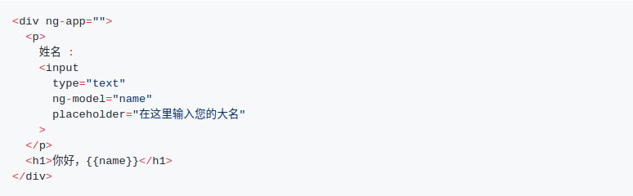
示例：Angular 的双向绑定

Slide 15

Vue
Vue.js 是现在很热门的一种前端 MVVM 框架。
它的基本思想与 Angular 类似，但是用法更简单，而且引入了响应式编程的概念。

Slide 16
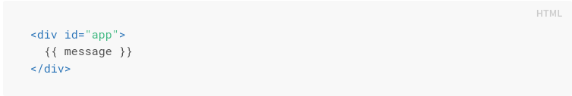
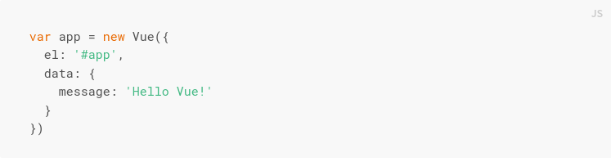

示例：Vue 的双向绑定
Hello Vue!
Vue 的模板与数据，是双向绑定的。
HTML
JS

Slide 17
SPA
SPA = Single-page application
读写数据
切换视图
用户交互
2010年后，前端工程师从开发页面，变成了开发“前端应用”（跑在浏览器里面的应用程序）。

Slide 18

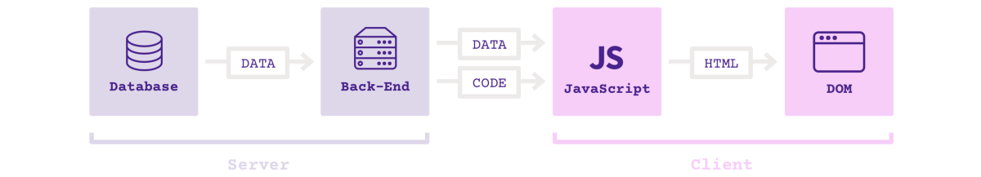
单页应用的架构
传统架构：
单页应用的架构：

Slide 19
前后端分离
Ajax -> 前端应用兴起
智能手机 -> 多终端支持
这两个原因，导致前端开发方式发生根本的变化。
前端不再是后端 MVC 中的 V，而是单独的一层。

Slide 20
REST 接口
Resource Representational State Transfer
前后端分离以后，它们之间通过接口通信。
后端暴露出接口，前端消费后端提供的数据。
后端接口一般是 REST 形式，前后端的通信协议一般是 HTTP。

Slide 21

Node
2009年，Node 项目诞生，它是服务器上的 JavaScript 运行环境。
Node = JavaScript + 操作系统 API

Slide 22
Node 的意义
JavaScript 成为服务器脚本语言，与 Python 和 Ruby 一样
JavaScript 成为唯一的浏览器和服务器都支持的语言
前端工程师可以编写后端程序了

Slide 23
全栈工程师
前后端不分 -> 前后端分离 -> 全栈工程师
传统前端技能：HTML、JavaScript、CSS
一门后端语言
移动端开发：iOS / Android / HTML5
其他技能：数据库、HTTP 等等

Slide 24
CONTENTS
02
前端知识框架

Slide 25
前端知识框架
理论知识
类库框架
运行环境
编码开发

Slide 26
前端知识框架
理论知识

Slide 27
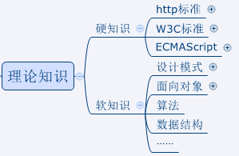
理论知识
硬知识:
http标准
W3C标准
ECMAScript标准

Slide 28
http标准
浏览器要从服务端获取网页，网页也可能将信息再提交给服务器，这其中都有http的连接。
http请求的过程
http状态码的意义
http头部信息
cookie状态管理
方法 Get Post
https
《图解http》

Slide 29
W3C标准
html html5
css css3
javascript
json(一种轻量级的数据交换格式)
xml(可扩展标记语言)
websocket（是基于TCP的一种新的网络协议）
......

Slide 30
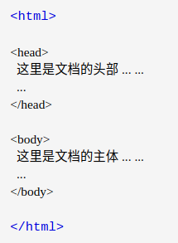
W3C标准 --HTML
HTML:超文本标记语言。

Slide 31


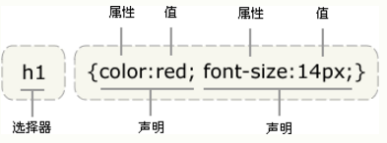

W3C标准 --CSS
CSS 规则由两个主要的部分构成：选择器，以及一条或多条声明。
每条声明 由一个属性(property)和一个值(value)组成。
举个栗子：

Slide 32
W3C标准 --JavaScript
JavaScript是一种动态类型、弱类型、基于原型的脚本语言。
组成部分：
ECMAScript：描述了该语言的语法和基本对象。
文档对象模型（DOM）：描述处理网页内容的方法和接口。
浏览器对象模型（BOM）：描述与浏览器进行交互的方法和接口。

Slide 33
ECMAScript
简称 ES
语法
对象
原型链 继承
上下文环境
作用域 闭包
正则表达式
严格模式

Slide 34
前端知识框架
类库框架

Slide 35
框架和类库
jQuery
BootStrap
requirejs seajs
angular
react
vue
...

Slide 36
前端知识框架
编码开发

Slide 37
编码开发 --开发工具
编辑器
sublime
webstorm
......

Slide 38
编码开发 --前端构建工具
gulp
grunt
优化前端工作流程。比如自动刷新页面、combo、压缩css、js、编译less等等。简单来说，就是使用Gulp/Grunt，然后配置你需要的插件，就可以把以前需要手工做的事情让它帮你做了。

Slide 39
编码开发 --模块化方案
seajs / require : 是一种在线"编译" 模块的方案，相当于在页面上加载一个 CMD/AMD 解释器。
browserify / webpack : 是一个预编译模块的方案，（不需要在浏览器中加载解释器）相比于上面 ，这个方案更加智能。

Slide 40
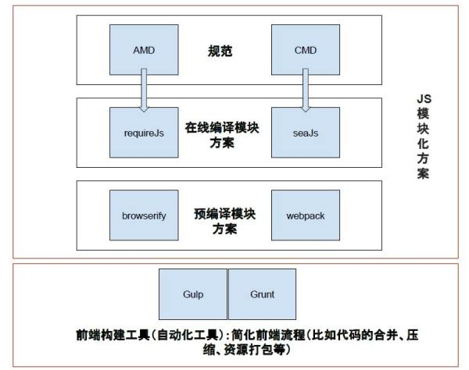
提升开发效率
Gulp/Grunt是一个工具，而Webpack、Browserify 等是模块化方案。
Gulp也可以配置seajs、requirejs甚至webpack的插件。

Slide 41
编码开发 --Css预处理器
what ?
CSS 预处理器用一种专门的编程语言，进行 Web 页面样式设计，然后再编译成正常的 CSS 文件，以供项目使用。
为 CSS 增加一些编程的特性，无需考虑浏览器的兼容性问题，例如可以在 CSS 中使用变量、简单的逻辑程序、函数等在编程语言中的一些基本特性，可以让 CSS 更加简洁、适应性更强、可读性更佳，更易于代码的维护等。

Slide 42
编码开发 --Css预处理器
Sass（SCSS）注意：SASS依赖于Ruby，安装前必须先安装Ruby。
LESS
Stylus
LESS的基本语法和CSS差不多，SASS和Stylus都可以利用缩进代替花括号，并且空格有重要的意义。SASS保存为".sass"是缩进格式，保存为".scss"是非缩进格式。SASS一般使用".scss"扩展名。LESS的扩展名为".less"，Stylus的扩展名为".styl"。

Slide 43
编码开发 --版本管理
Git : 本地版本管理的机制. github、gitlab
SVN : 远程中心的版本管理机制.

Slide 44
编码开发 --调试
Chrome控制台
firebug

Slide 45
编码开发 --生态系统
npm
bower

Slide 46
编码开发 --生态系统 NPM
NPM 是随同NodeJS一起安装的包管理工具，能解决NodeJS代码部署上的很多问题，常见的使用场景有以下几种：
允许用户从NPM服务器下载别人编写的第三方包到本地使用。
允许用户从NPM服务器下载并安装别人编写的命令行程序到本地使用。
允许用户将自己编写的包或命令行程序上传到NPM服务器供别人使用。

Slide 47
编码开发 --生态系统 Bower
Bower是一个客户端技术的软件包管理器，它可用于搜索、安装和卸载如JavaScript、HTML、CSS之类的网络资源。其他一些建立在Bower基础之上的开发工具，如YeoMan和Grunt。

Slide 48
编码开发 --自动化测试
在业务较为稳定的情况下，可以通过自动化测试来减少测试的事件，但需求较多的时候，维护测试用例的成本会很高，可能用自动化测试会起到反效果。
Mocha
Karma
Jasmine

Slide 49
前端知识框架
运行环境

Slide 50
运行环境
浏览器环境
Node环境

Slide 51
运行环境 --浏览器环境
浏览器兼容性
响应式布局
web安全
性能优化

Slide 52
运行环境 --浏览器环境 web安全
同源策略
XSS跨站脚本攻击
CSRF跨站点请求伪造
点击劫持
SQL注入
...

Slide 53
运行环境 --浏览器环境 性能优化
压缩
css sprites
合并 减少http请求
缓存
CDN
避免重定向
...

Slide 54
Thanks for listening
路琳

